Slide 1










進め方
1
2
3
4
5
特定部署
特定課題
目的特化
アイテム
運用
ユースケース収集
共通機能化
複数拠点
展開
一律導入ではない
課題に合わせた
最小構成で構築
ユーザーとともに運用し
知見・事例を蓄積
繰り返し使う要素を
整理し、共通化
標準を活用しながら
各拠点へ横展開
まず小さく開始
A工場の
例
拠点ごとに異なる
ターゲット
品質不良の低減
B工場の例
C工場の例
最初から
全面展開
計画
3か月トライアル
設備停止の削減
生産性の向上
4か月トライアル
3か月トライアル
体制
製造×品質×DX
保全×製造×DX
製造×生技×DX
各拠点の目的・計画・体制に合わせて段階的に拡大
小さく始め、学び、共通化し、柔軟に横展開する

Slide 2
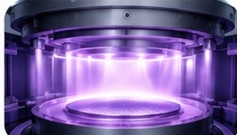


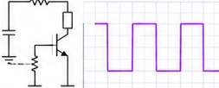

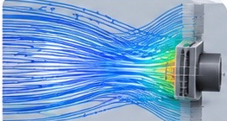

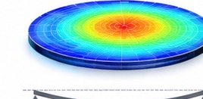


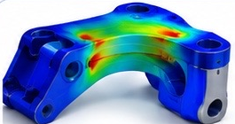
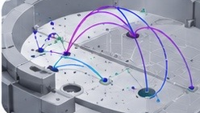


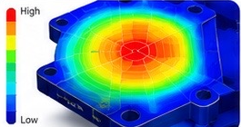







Plasma
Circuit
Fluid
Wafer
Shape
Engineering
Platform
Structure
Simulation • Data • Workflow
Particle
Thermal
Reaction
Automate
Compare
Reuse
Scale
Accelerate workflows
Evaluate with confidence
Leverage proven assets
From design to fab

Slide 3





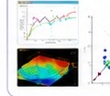
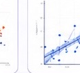
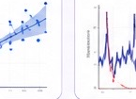






































シミュレーション
分析・機械学習
1
プラズマ
2
流体
3
構造
4
電熱
可視化・比較
予測
異常検知
エンジニアリング
プラットフォーム
5
回路
6
ウェハ形状
7
パーティクル
軌道
8
反応
最適化
サロゲート
GNN
Simulation • Sensor • ML • Workflow
データをつなぎ
全体を可視化
素早く予測・最適化
意思決定を支援
知見を再利用し
成果を最大化
センサー・実験データ
経営・マネージャーの価値
圧力
温度
流量
RF電力
共通機能
可視化
トレーサビリティ
再利用
横展開
OES
電圧・電流
画像検査
装置ログ / レシピ
データ管理
条件・結果管理
実行管理
ダッシュボード
品質向上
開発高速化
手戻り低減
コスト低減
テンプレート
ワークフロー
アクセス管理
LLMエージェント
自然言語で、必要な情報をすぐに見つけ、
判断と実行を加速
検索
要約
比較
実行支援
レポート
データと知見をつなぎ、全体最適で、品質・生産性・収益性を最大化

